Slide 1
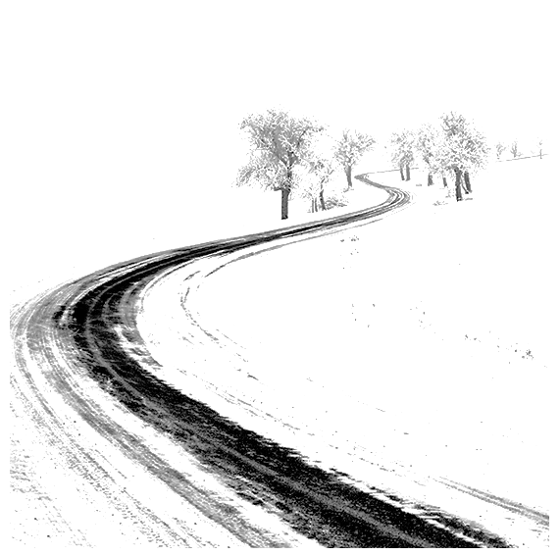
Kdo za to může?
Ez 18,25-30

Slide 2
Ezechiel 18:25 Vy však říkáte: ‚Cesta Panovníkova není správná.‘ Nuže, slyšte, dome izraelský: Má cesta že není správná? Nejsou to vaše cesty, jež nejsou správné?
26 Když se spravedlivý odvrátí od své spravedlnosti a dopouští se bezpráví, umře za to; zemře pro své bezpráví, jehož se dopouštěl.
27 Když se však svévolník odvrátí od své zvůle, jíž se dopouštěl, a jedná podle práva a spravedlnosti, zachová svou duši při životě.
28 Prohlédl totiž a odvrátil se ode všech svých nevěrností, jichž se dopouštěl; jistě bude žít, nezemře.
29 Avšak dům izraelský říká: ‚Cesta Panovníkova není správná.‘ Mé cesty že nejsou správné, dome izraelský? Nejsou to vaše cesty, jež nejsou správné?
30 Proto budu soudit každého z vás, dome izraelský, podle jeho cest, je výrok Panovníka Hospodina. Obraťte se a odvraťte se ode všech svých nevěrností a vaše nepravost vám nebude k pádu.

Slide 3
On!
Ezechiel 18:25 Vy však říkáte: ‚Cesta Panovníkova není správná.‘

Slide 4
Já?!
‘ Nuže, slyšte, dome izraelský: Má cesta že není správná? Nejsou to vaše cesty, jež nejsou správné?

Slide 5
Moje zodpovědnost?!
26 Když se spravedlivý odvrátí od své spravedlnosti a dopouští se bezpráví, umře za to; zemře pro své bezpráví, jehož se dopouštěl.
27 Když se však svévolník odvrátí od své zvůle, jíž se dopouštěl, a jedná podle práva a spravedlnosti, zachová svou duši při životě.
28 Prohlédl totiž a odvrátil se ode všech svých nevěrností, jichž se dopouštěl; jistě bude žít, nezemře.

Slide 6
Obraťte se!
29 Avšak dům izraelský říká: ‚Cesta Panovníkova není správná.‘ Mé cesty že nejsou správné, dome izraelský? Nejsou to vaše cesty, jež nejsou správné?
30 Proto budu soudit každého z vás, dome izraelský, podle jeho cest, je výrok Panovníka Hospodina. Obraťte se a odvraťte se ode všech svých nevěrností a vaše nepravost vám nebude k pádu.

Slide 7
Bůh působí
Filipským 2:13 Neboť je to Bůh, který ve vás působí, že chcete i činíte, co se mu líbí.

Slide 8
V Kristu
Filipským 2:1 Je-li možno povzbudit v Kristu, je-li možno posílit láskou, je-li jaké společenství Ducha, je-li jaký soucit a slitování:
2 dovršte mou radost a buďte stejné mysli, mějte stejnou lásku, buďte jedné duše, jednoho smýšlení,
3 v ničem se nedejte ovládat ctižádostí ani ješitností, nýbrž v pokoře pokládejte jeden druhého za přednějšího než sebe;
4 každý ať má na mysli to, co slouží druhým, ne jen jemu.
5 Nechť je mezi vámi takové smýšlení jako v Kristu Ježíši

Slide 9
Žalm 25,6 Hospodine, pamatuj na svoje slitování, na své milosrdenství, které je od věčnosti.
7 Nepřipomínej si hříchy mého mládí, moje nevěrnosti, pamatuj na mě se svým milosrdenstvím pro svou dobrotivost, Hospodine.
8 Hospodin je dobrotivý, přímý, proto ukazuje hříšným cestu.
9 On pokorné vede cestou práva, on pokorné učí chodit po své cestě.
10 Všechny stezky Hospodinovy jsou milosrdenství a věrnost pro ty, kteří dodržují jeho smlouvu a svědectví.
11 Pro své jméno, Hospodine, odpusť mi mou nepravost, je velká.
12 Jak je tomu s mužem, jenž se bojí Hospodina? Ukáže mu cestu, kterou si má zvolit.
13 Jeho duše se uhostí v dobru, jeho potomstvo obdrží zemi.

